Slide 1
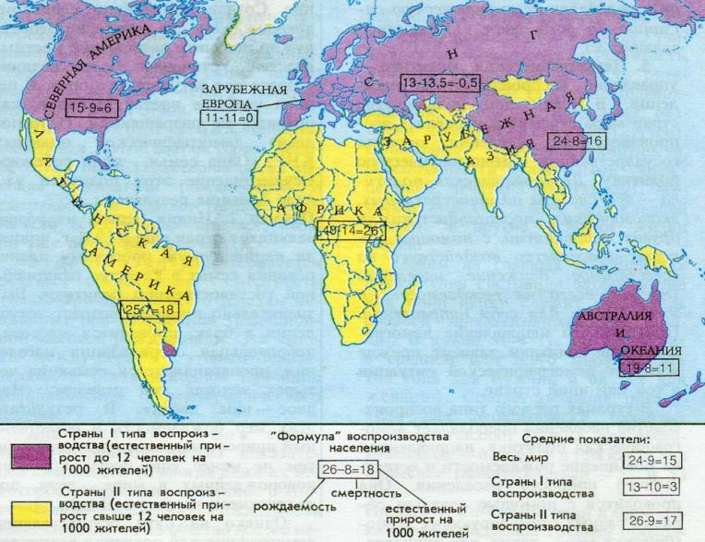
ВОСПРОИЗВОДСТВО
Рост численности населения зависит от характера воспроиз-водства.
В настоящее время выделяют два типа воспроизводства насе-ления (см. схему).
ПЕРВЫЙ ТИП
ВТОРОЙ ТИП
(СУЖЕННЫЙ – демографическая зима)
(РАСШИРЕННЫЙ – демографическая весна)
Характеристика
I
типа:
Характеристика
II
типа:
Рождаемость -
невысокая
Рождаемость -
высокая
Смертность -
невысокая
Смертность -
низкая
Естественный
Естественный
прирост -
до 12 чел. на 1000 жит.
прирост -
свыше 12 чел. на 1000 жит.
Задание:
ЗАДАНИЕ.
Рассмотрите карту.
В каких регионах мира получил распространение I тип воспроизводства,
а в каких – II тип.
1. Откройте учебник на
стр
. 49, карта №13 «Воспроизводство населения».
2. Проанализируйте карту: какие страны и регионы мира
относятся к
I
типу, какие ко
II
типу, сделайте вывод.

Slide 2

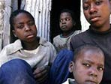
Типы воспроизводства населения
I. Демографический кризис
II. Демографический взрыв
Экономически развитые страны
Развивающиеся страны

Slide 3
I тип воспроизводства населения
Демографический кризис
Низкие показатели рождаемости, смертности и
естественного прироста.
Стабилизация численности населения.
«Старение» населения (т.е. увеличение доли пожилых
людей в общей численности населения).
«Формула воспроизводства» населения
10 – 10 = 0
Характерен для стран Зарубежной Европы, СНГ, Северной
Америки, Австралии и Японии.

Slide 4
Проблемы, связанные с низким темпами прироста населения:
Уменьшение численности населения;
Нехватка трудовых ресурсов;
Рост числа пожилого населения;
Большой приток мигрантов;
Увеличение возраста выхода на пенсию.

Slide 5
II тип воспроизводства населения
Демографический взрыв
Высокий естественный прирост за счет высокой рождаемости и
относительно низкие показатели смертности.
Постоянное увеличение численности населения.
Большая доля людей молодого возраста в общей численности
населения.
«Формула воспроизводства» населения
27 – 9 = 18
Характерен для стран Африки, Латинской Америки и
Зарубежной Азии.

Slide 6
Проблемы, связанные с высокими темпами прироста населения:
Продовольственная (в мире недоедают 500 млн. чел.);
Истощение земель;
Сведение лесов (на топливо и на расширение пахотных земель);
Загрязнение окружающей среды (рост урбанизации => рост свалок, трущобы, рост потребности в бытовом обслуживании)
Проблема нехватки чистой воды и т.д.

Slide 7
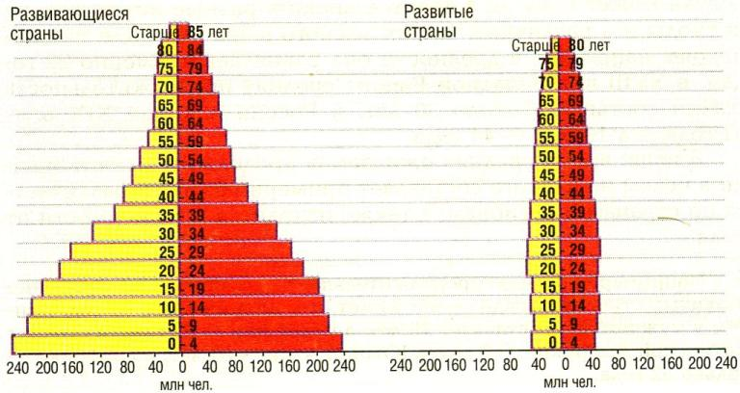
Причины, вызывающие разные
типы воспроизводства населения.
РАСШИРЕННЫЙ ТИП
СУЖЕННЫЙ ТИП
На рисунке показаны половозрастные пирами-ды для развивающихся и развитых стран. Длина каждой полосы соответ-ствует указанному коли-честву людей.
МУЖЧИНЫ
ЖЕНЩИНЫ
ПРИЧИНЫ, ВЫЗЫВАЮЩИЕ НЕВЫСОКИЕ ПОКАЗАТЕЛИ РОЖДАЕМОСТИ (I тип) | ПРИЧИНЫ, ВЫЗЫВАЮЩИЕ ВЫСОКИЕ ПОКАЗАТЕЛИ РОЖДАЕМОСТИ (II тип)
высокий уровень социально-экономического развития; высокий уровень урбанизации (в сельской местности рождаемость выше, в городах - ниже); изменение статуса женщин, эмансипация и появление новой системы ценностей; увеличение доли старших возрастов - старение нации; производственный травматизм. | низкий уровень развития экономики, с преоб-ладанием сельского хозяйства; невысокий уровень урбанизации (в селе рож-даемость выше); своеобразный общественный уклад, рели-гиозные обычаи, поощряющие многодетность; подневольное положение женщин, ранние браки; использование достижений современной медицины для борьбы с эпидемическими заболеваниями; запреты по планированию семьи в мусуль-манских странах.

Slide 8
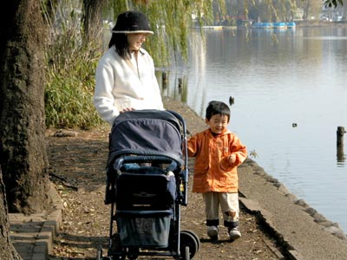
Демографическая политика
- система мер, предпринимаемых государством для воздействия на процесс воспроизводства населения
экономические
административные
пропагандистские

Slide 9
Экономически развитые страны
Развивающиеся страны
Низкая рождаемость
Высокая рождаемость
«старение нации»
«демографический взрыв»
Демографическая политика
Стимулирование рождаемости
Снижение рождаемости
выплата пособий
льготы многодетным
семьям и молодоженам
половое воспитание
молодёжи
устройство детей в
детские учреждения
регулирование возраста
вступления в брак
системы штрафов
получение разрешения
на рождение ребёнка
пропагандистские меры
(в Китае – лозунг «Одна
семья – один ребёнок»)

Slide 10
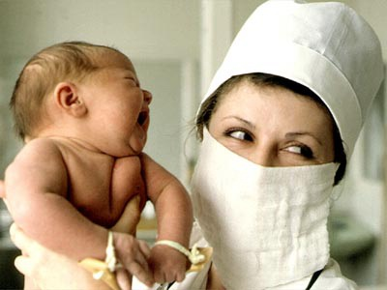
Демографическая политика в высокоразвитых странах:
пособие при рождении на каждого ребенка;
ежемесячные пособия на детей;
оплачиваемые декретные отпуска;
льготы многодетным семьям и молодоженам при распределении жилья;
расширение детских дошкольных учреждений;
изменение возраста регистрации браков;
расширение имущественных прав матери и детей при распаде семьи;
запрет абортов (Германия);
пропаганда почетности и важности материнства.
единовременные ссуды молодоженам;

Slide 11
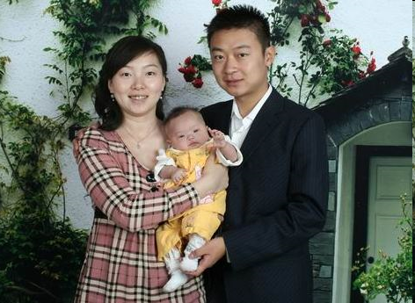
Китай
13%_{о}
В конституции Китайской Народной Республики 1978 года говорится о том, что супруги должны осуществлять плановое деторождение.
Создан комитет по плановому деторождению, на рождение ребенка надо получить разрешение местных властей. Установлен более поздний возраст для вступления в брак (20-22 года).
В период учебы в институте браки не разрешаются.
Разрешение абортов, стерилизация.
Осуществление этой политики уже дало большие результаты.
Различие современного города и традиционного села.
«1 семья – 1 ребенок»
«Семья без братьев и сестер»
«1 ребенок – хорошо,
2 – терпимо,
3 – невозможно»

Slide 12
По старым китайским обычаям и суеверным взглядам глава семьи мужчина должен, еще при своей жизни видеть своих детей, а особенно сынов, взрослыми, видеть, как они создают семью, растят своих детей, внуков. Получается, что глава семьи должен дожить до своих правнуков и увидеть их собственными глазами, если это возможно. Он всячески должен стараться сделать так, чтобы его род не прерывался.
За продолжение рода, конечно же, отвечает сын, ведь дочь в Китае, после того как выходит замуж, покидает родительский дом и уходит к семье своего мужа.
Сын должен дальше продолжать род и в его семье обязательно должен быть сын, который также в свою очередь продолжит род.
Вследствие этого в Китае количество мужчин преобладает над количеством женщин, и в каждой семье обязательно должен быть сын. Женщина принимает фамилию мужа, и она уже будет заботиться не о своих родителях и родственниках, а о семье мужа.
Это происходит по той причине, что в Китае принято чтить умерших родственников, а за своими предками может ухаживать только представитель мужского пола. Для того, что бы было, кому заботиться о главе семьи в будущем, он должен оставить после себя того, кто будет этим заниматься, устраивать жертвоприношения, чтить память усопших.

Slide 13
Учитывая такие особенности, можно сказать о том, что многодетная семья в Китае – это настоящее благо. Если в семье не было детей, если женщина бесплодна, то она не заслуживает уважения со стороны родственников и со стороны общества в целом. Женщина, не способная иметь детей, не могла быть хорошей хозяйкой, и это могло быть причиной для разводов, потому что она не заслуживает того, чтобы находиться в семье мужа.
Все эти традиции и обычаи сохранились в Китае до настоящего времени. К женщинам относятся уважительно только в том случае, если она способна родить мальчика. Рождение сына – это большая радость в семье, потому что в этом случае можно будет передать все знания и обычаи ему, он способен почитать своих предков.
Если же родилась девочка, то ничего хорошего это не приносит, потому что она вырастет и покинет семью, некому будет передать все семейные традиции. Вследствие этого сейчас многие женщины в Китае даже отказываются в роддоме от своих дочерей, всячески пытаются избавиться от рожденных девочек.
Такие жестокие законы, применяемые к женщинам, казалось бы, невозможны в наше время, ведь даже жестокие мусульманские законы сейчас начинают немного сдавать свои позиции. Относятся в Китае к женщинам жестоко, и особенно это происходит в сельских районах.

Slide 14
Бывают случаи, когда родившихся девочек душат и совершают различные махинации с женщинами и новорожденными детьми. Время, когда можно уже определить пол ребенка для женщины становится самым страшным моментом в жизни, и часто они сами уже заранее определяют судьбу новорожденной девочки.
Уважение в семье заслуживает только сын, дочери подвергаются дискриминации также как и матери.
Хотя для того, чтобы выдать дочь замуж не нужно тратить большие средства, потому что все расходы обычно берет на себя семья будущего супруга. В этом отношении родители девочки могут не беспокоиться. Достаточно только приготовить скромное приданое.
По этой причине правительство Китая сейчас обращает особое внимание на количество детей в семье и наличие больше одного ребенка считается просто непозволительным. Существует закон планирования семьи и те семьи, которые придерживаются этого закона, могут получить различные льготы.
Те же, кто идет против этого закона, могут подвергаться штрафным санкциям и их просто могут замучить огромными налогами. С одной стороны это правильный подход Китая, потому что невозможно обеспечить такое количество людей рабочими местами и жильем.
Большие семьи в Китае страдают от нищеты и безработицы. Нет возможности получать достаточно хорошее образование, потому что на это не хватает средств. С другой стороны изжить в одночасье древние вековые традиции и обычаи просто невозможно и правительству придется очень долго бороться с такими жестокими законами.

Slide 15
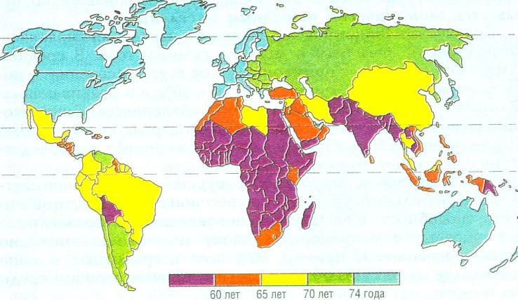
КАЧЕСТВО НАСЕЛЕНИЯ
ЭТО КОМПЛЕКСНОЕ ПОНЯТИЕ, УЧИТЫВАЮЩИЕ УСЛОВИЯ ЖИЗНИ:
ЭКОНОМИЧЕСКИЕ
(душевой доход, занятость, калорийность
питания)
КУЛЬТУРНЫЕ
(уровень грамотности, количество
библиотек, театров на душу населения)
СОЦИАЛЬНЫЕ
(уровень здравоохранения, развитие
демократических институтов)
ОДНИМ ИЗ ГЛАВНЫХ ПОКАЗАТЕЛЕЙ СОСТОЯНИЯ ЗДОРОВЬЯ НАСЕЛЕНИЯ СЛУЖИТ ПОКАЗАТЕЛЬ СРЕДНЕЙ ПРОДОЛЖИТЕЛЬНОСТИ ЖИЗНИ. В СРЕДНЕМ ОН СОСТАВЛЯЕТ 66 ЛЕТ.
СРЕДНЯЯ ПРОДОЛЖИТЕЛЬНОСТЬ ЖИЗНИ В МИРЕ (КОНЕЦ ХХ ВЕКА)
САМЫЙ НИЗКИЙ ПОКАЗАТЕЛЬ
36 лет
СЬЕРРА-ЛЕОНЕ
ГВИНЕЯ
ГАМБИЯ
БУРКИНА-ФАСО
САМЫЙ ВЫСОКИЙ ПОКАЗАТЕЛЬ
80 лет
ЯПОНИЯ
АВСТРАЛИЯ
ШВЕЦИЯ
КАНАДА

Slide 16
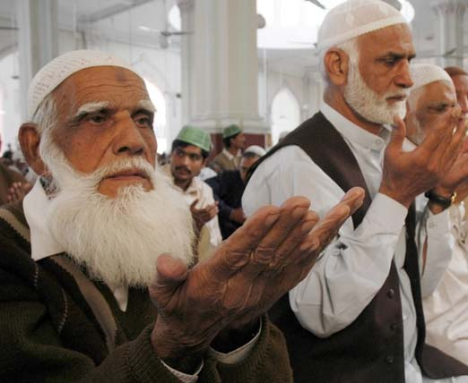
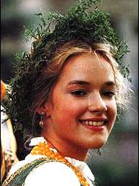
Половой состав населения
Преобладание
мужчин
Равное количество
мужчин и женщин
Преобладание
женщин
Африка
Латинская Америка
Австралия
Океания
Азия (Китай, Индия)
Исламские страны
Северная Африка
Европа
Северная Америка

Slide 17
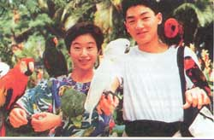
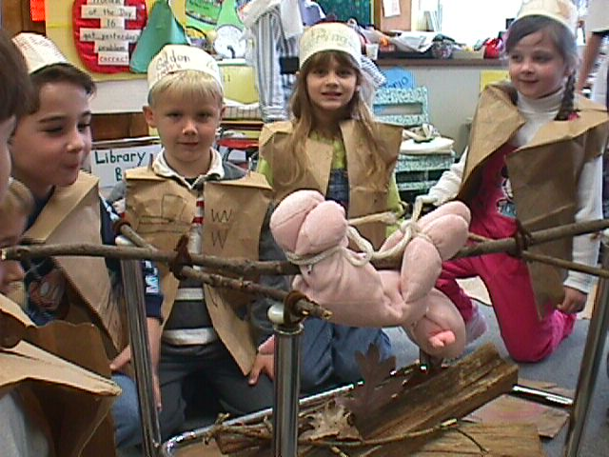
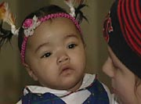
Возрастной состав населения
Экономически развитые
страны
Развивающиеся страны
25%
60%
15%
5%
55%
40%

Slide 18
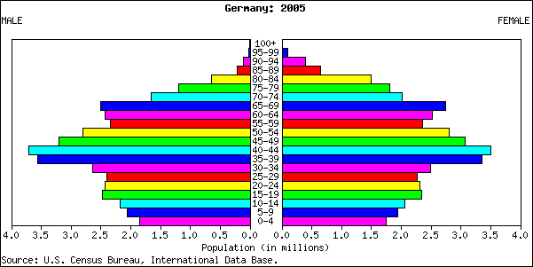
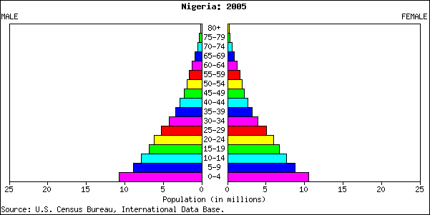
Половозрастные пирамиды
Экономически развитые страны
Развивающиеся страны
Особенности пирамиды:
неширокое основание (низкая доля
детей)
достаточно широкая вершина (высокая
доля пожилых)
преобладание женщин в пожилом
возрасте.
Особенности пирамиды:
широкое основание (высокая доля
детей)
узкий верх (низкая доля пожилых)
соотношение мужчин и женщин не
имеет существенных различий.

Slide 19
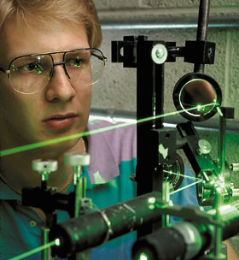
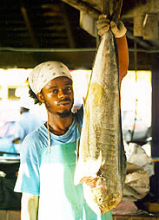
Трудовые ресурсы
Возрастом населения определяется его экономически активная часть
или категория реально работающих людей.
Экономически развитые страны
Развивающиеся страны
реально работающих – 48-50%
в основном – это рабочие, служащие,
работники умственного труда
в сфере услуг – крупная коммерция,
пассажирский транспорт, бытовые услуги,
банковское дело
женщин среди работающих – 40-50%.
реально работающих – 35-40%
в основном – это крестьяне
в сфере услуг – мелкие
торговцы
доля женщин среди
работающих – не более 30%.

